Slide 1
ПРОВЕДЕНИЕ ГРУППОВЫХ И ИНДИВИДУАЛЬНЫХ КОРРЕКЦИОННЫХ ЗАНЯТИЙ ПО РАЗЛИЧНЫМ ОБРАЗОВАТЕЛЬНЫМ ПРОГРАММАМ, МЕРОПРИЯТИЯ, ОБЕСПЕЧИВАЮЩИЕ ВОВЛЕЧЕНИЕ ДЕТЕЙ С ОВЗ И ИНВАЛИДОВ В ОБЩЕСТВЕННУЮ ЖИЗНЬ ОБРАЗОВАТЕЛЬНОЙ ОРГАНИЗАЦИИ

Slide 2
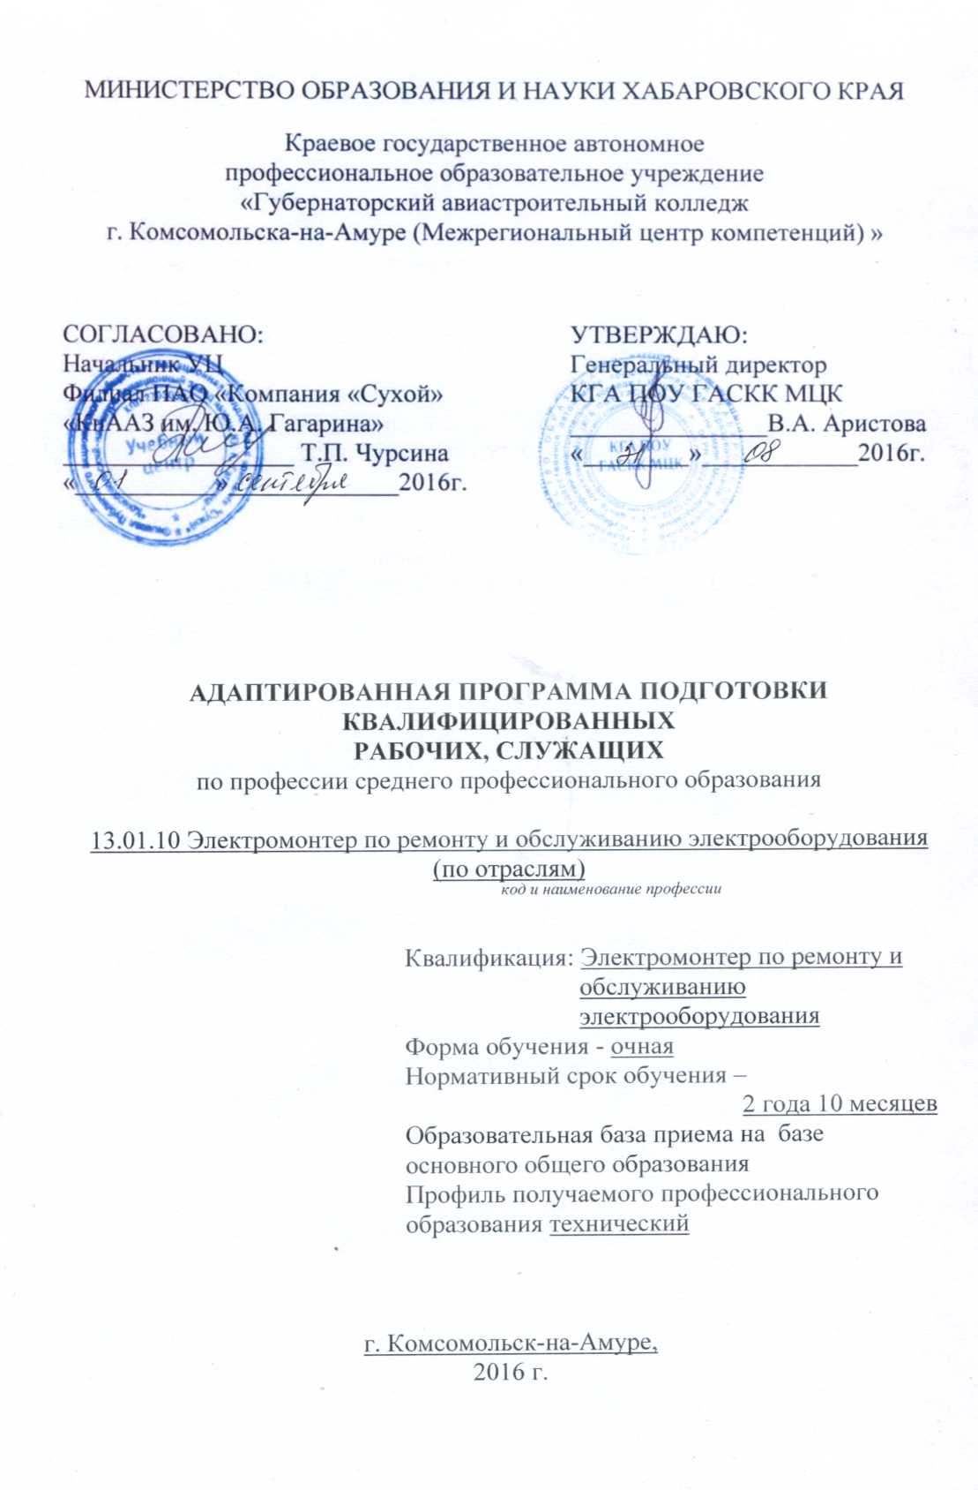
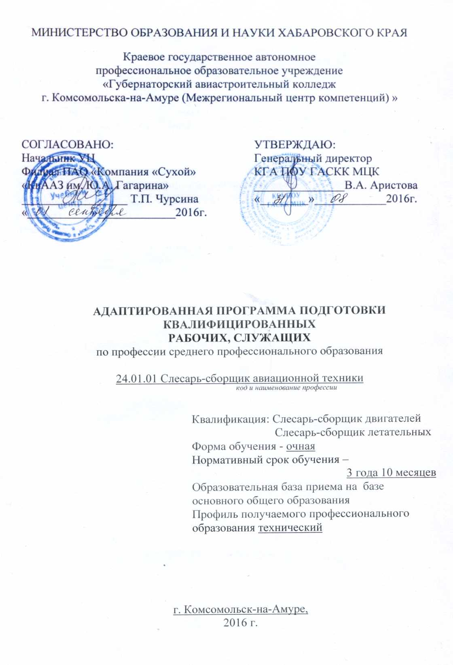
Адаптированные программы (ППКРС)

Slide 3
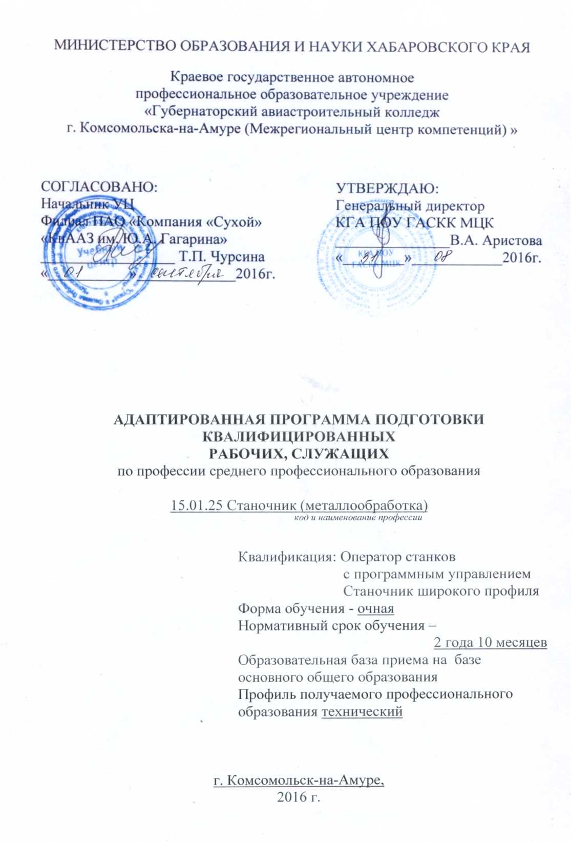
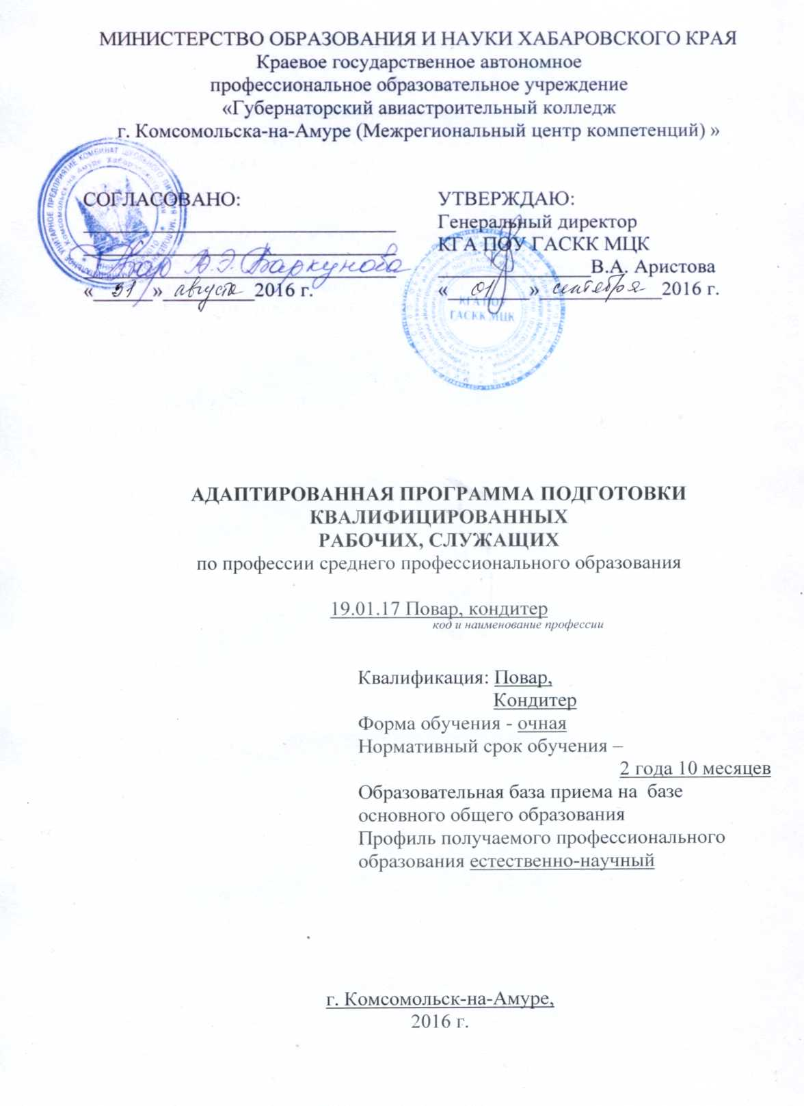
Адаптированные программы (ППКРС)

Slide 4
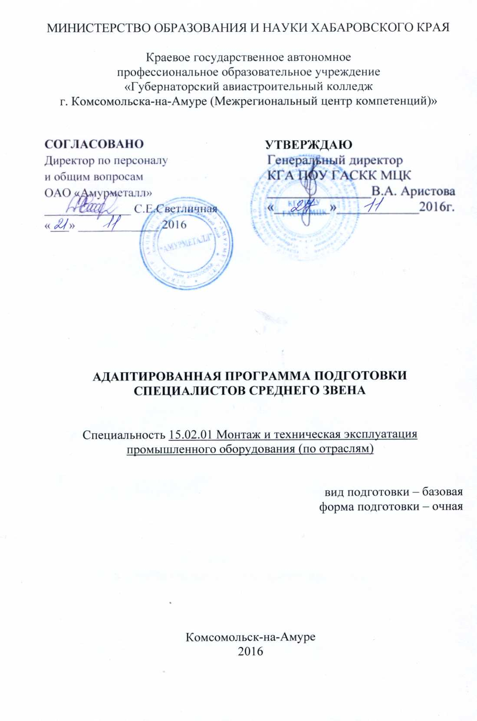
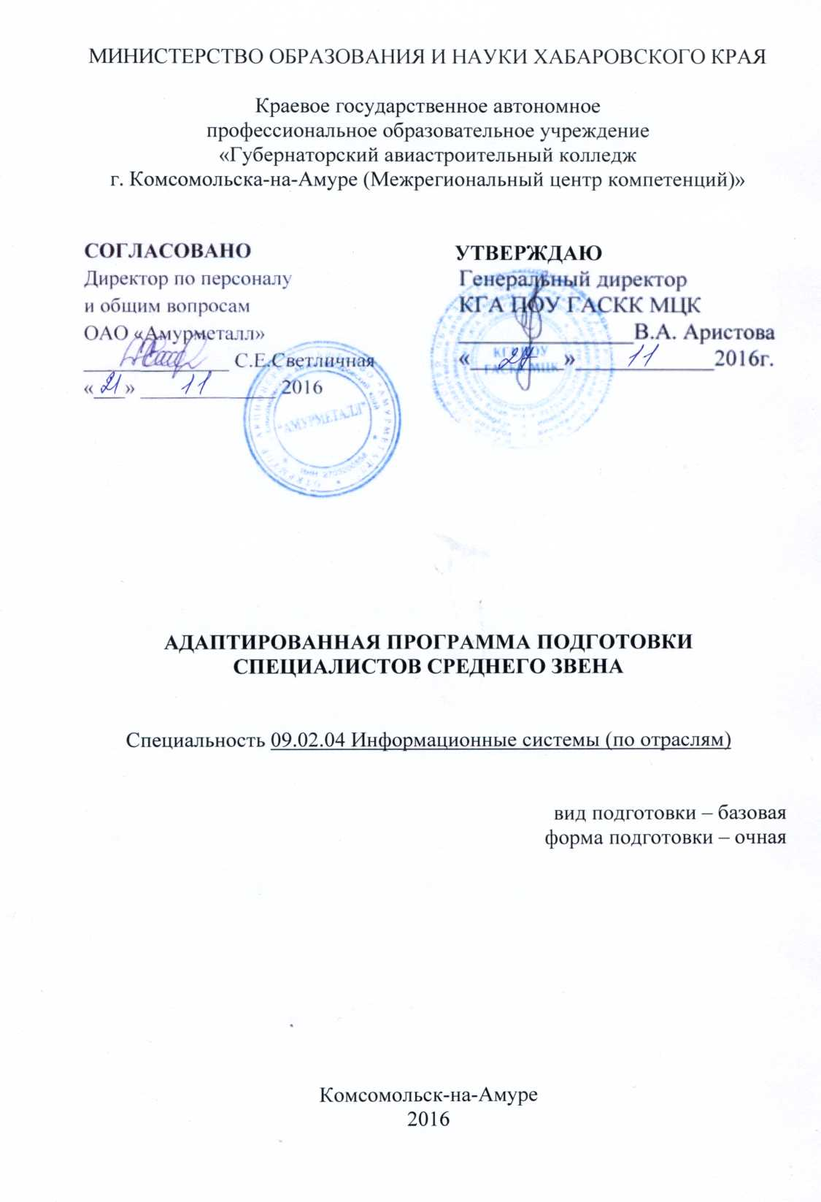
Адаптированные программы (ППСЗ)

